Slide 1


Unit 3 Winter in Canada
Lesson 13 Seasons
WWW.PPT818.COM

Slide 2



课前热身
Say hello to the Students.分别出示四幅表示季节的图片,让学生根据图片回答 how's the weather is it? 练习表示天气的句型
2

Slide 3


课前热身
words: excited talk seat
Sentences:
1.It is always good to be careful.
2.Now, they see the yellow school bus coming.
3.Always remember to be safe on the way.

Slide 4


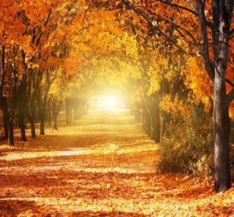
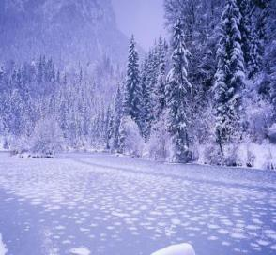
话题导入

Slide 5
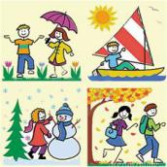



新词展示
season /ˈsiː zn/ (名词)季节
1
spring /sprɪŋ/ (名词)春天;春季
2
summer/ˈsʌmə(r)/ (名词)夏天;夏季
3

Slide 6


新词展示
autumn /ˈɔːtəm/ (名词)秋天;秋季
4
winter /ˈwɪntə(r)/ (名词)冬天;冬季
5

Slide 7

新词展示
词汇巩固
Let’s play a game!
快速抢答
教师或者学生出示本课单词卡片，其他同学分组抢答，哪一组答得快，哪一组获胜。

Slide 8
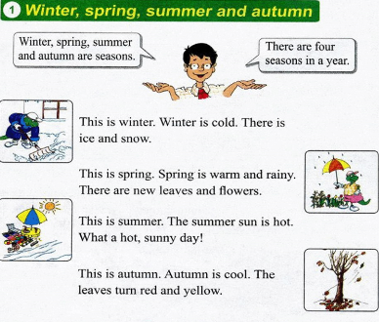
课文原文

Slide 9
课文原文
冬天、春天、夏天和秋天都是季节。
一年有四个季节。
这是冬天。冬天很冷。有冰和雪。
这是春天。春天温暖多雨。有很多新的叶子和花朵。
这是夏天。夏天的太阳很热。多么炎热、晴朗的天气啊!
这是秋天。秋天很凉爽。叶子变红、变黄。

Slide 10

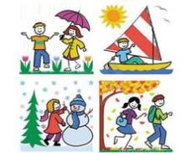

重难点探究
重点词汇1
season /ˈsiː zn/ (名词)季节
例句
There are four seasons in a year.
一年有四个季节。
复数形式
seasons
巧记
sea (大海) + son (儿子)=season (季节)

Slide 11

重难点探究
重点词汇2
①spring /sprɪŋ/ (名词)春天;春季
短语
in spring 在春天
其他词义
spring 泉水
②summer /ˈsʌmə(r)/ (名词)夏天;夏季
短语
in summer 在夏天
③autumn /ˈɔːtəm/ (名词)秋天;秋季
短语
in autumn 在秋天
同义词
fall 秋天
④winter /ˈwɪntə(r)/ (名词)冬天;冬季
短语
in winter 在冬天

Slide 12
重难点探究
重点词汇3
turn (动词)(使)变化;(使)变成
例句
Her face turns red. 她的脸变红了。
短语
turn into 变成;变得
同义词
get 变得
转化
turn (名词)变化;转弯

Slide 13
重难点探究
What a hot, sunny day!
多么炎热、晴朗的天气啊!
难点句型
详解
本句是一个由what引导的感叹句。
句型结构:
What + 形容词 + 可数名词复数( + 主语 + 谓语)!
What + 形容词 + 不可数名词( + 主语 + 谓语)!
What + a/an + 形容词 + 可数名词单数( + 主语 + 谓语)!

Slide 14

重难点探究
What a red apple (it is)!多红的苹果啊!
例句1
What beautiful trees (they are)!多漂亮的树啊!
例句2
What good weather (it is)!多好的天气啊!
例句3

Slide 15
重难点探究
拓展
感叹句还有how引导的另外一种形式。
句型结构: How + 形容词 + 主语 + 谓语!
How + 副词 + 主语 + 谓语!
例句
How beautiful the flower is! 这朵花多漂亮啊!
How high he jumps! 他跳得多高啊!
注意
由what或how引导的感叹句,在口语中常常可以省略主语、谓语或其他成分。

Slide 16

课堂互动
Groups work
请同学们分组表演这部分内容。

Slide 17
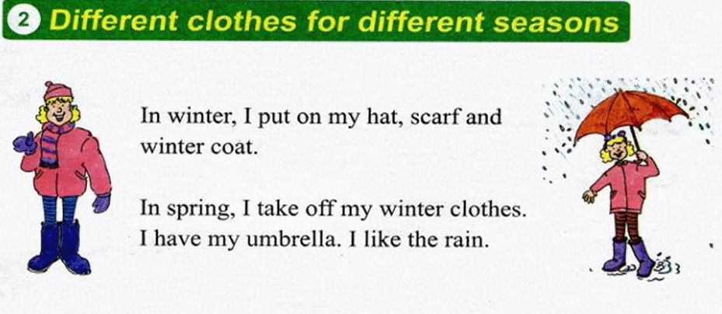
课文原文
在冬天,我戴上帽子、围巾,穿上冬天的外衣。
在春天,我脱下冬装。我打伞。我喜欢雨。

Slide 18
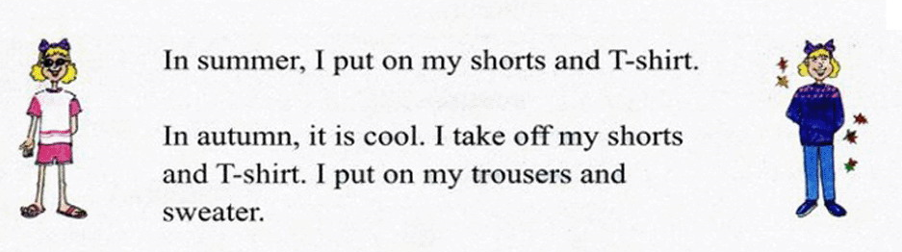
课文原文
在夏天,我穿上短裤和T恤。
在秋天,天气很凉爽。我脱下短裤和T恤。我穿上长裤和毛衣。

Slide 19
重难点探究
重点词汇1
different (形容词)不同的
例句
They are in the different city.
他们在不同的城市。
短语
different things 不同的事情
反义词
same 相同的
转化
difference (名词)不同

Slide 20
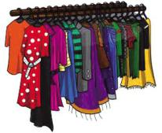

重难点探究
重点词汇2
clothes (名词)衣服;服装
例句
These are my mother's clothes.
这些是我妈妈的衣服。
短语
clothes shop 服装店
注意
clothes是复数形式。
We have many (clothes/cloth).
clothes
解析
clothes统指各种衣服,谓语动词永远是复数; cloth指“布”,是不可数名词。

Slide 21

重难点探究
重点词汇3
hat (名词)帽子
例句
I have a red hat. 我有一顶红色的帽子。
a big hat 一顶大帽子
短语
hats
复数形式
辨析
hat和cap的区别
hat指四周有檐的帽子,绅士帽、淑女帽等。
cap指鸭舌帽。

Slide 22
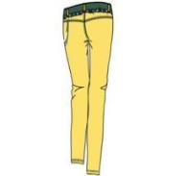

重难点探究
trousers (名词)长裤
重点词汇4
例句
These are my trousers.这些是我的长裤。
短语
a pair of trousers 一条长裤
同义词
pants
辨析
shorts是短裤, trousers是长裤。

Slide 23
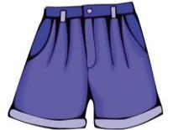
重难点探究
重点词汇5
shorts (名词)短裤
例句
My brother has a pair of shorts. 我弟弟有一条短裤。
巧记
short (短的) + s=shorts (短裤)
短语
a pair of shorts 一条短裤

Slide 24
课堂互动
Groups work
请同学们分组表演这部分内容。

Slide 25
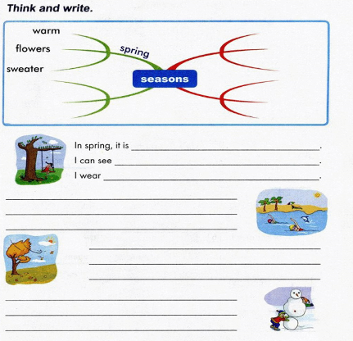
课文原文
3. Let’s do it!

Slide 26
课文原文
3. Let’s do it!
答案：(仅供参考)In sping, it is warm. I can see birds. I wear my coat and trousers. In summer, it is hot. I can see the hot sun. I wear my dress. In autumn, it is cool. I can see the yellow leaves. I wear my sweater. In winter, it is cold. I can see the snow. I wear my winter coat.

Slide 27
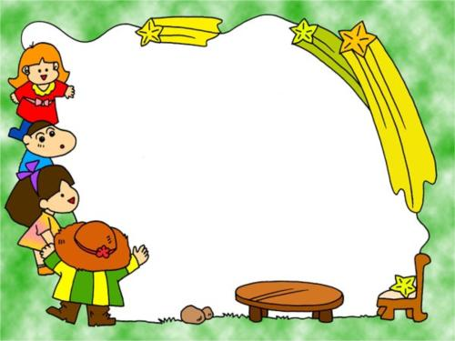
课堂互动
课堂操练
Let’s play a game！
Guess who I am.
(把四幅表示季节的图分别分给两个同学，然后让他们用自己的语言描绘手中的图片，同桌猜猜他们所描绘时那个季节。)

Slide 28
巩固练习
一、判断下列各组单词是(T)否(F)属于同类。
( )1.A. warm B. rainy C. hot
( )2.A. cool B. hot C. cold
( )3.A. shorts B. flower C. sunny
( )4.A. ice B. snow C. red
( )5.A. hat B. scarf C. coat

Slide 29





巩固练习
二、看图片,写出季节单词,补全句子。
1. It's .
2. It's .
3. It's .
4. It's .
5. There are four .

Slide 30

回顾小结
一、本课时学的重点词汇如下：
season（季节）spring （春天;春季）summer（夏天;夏季）autumn （秋天;秋季）winter（冬天;冬季）
二、本课时学习的重点句子如下：
What a hot, sunny day! 多么炎热、晴朗的天气啊!

Slide 31


课后作业
Talk about seasons with your parents.
31

